Slide 1
2026 暑期實習專案成果發表
Structured Pathology Image Analysis via YOLO-Based Abnormality Detection and Teacher-Guided Student Skill Optimization
基於 YOLO 病理影像異常區域偵測與教師引導學生技能最佳化之結構化分析
呂建篁｜ 國網中心｜2026/08/28

Slide 2

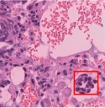
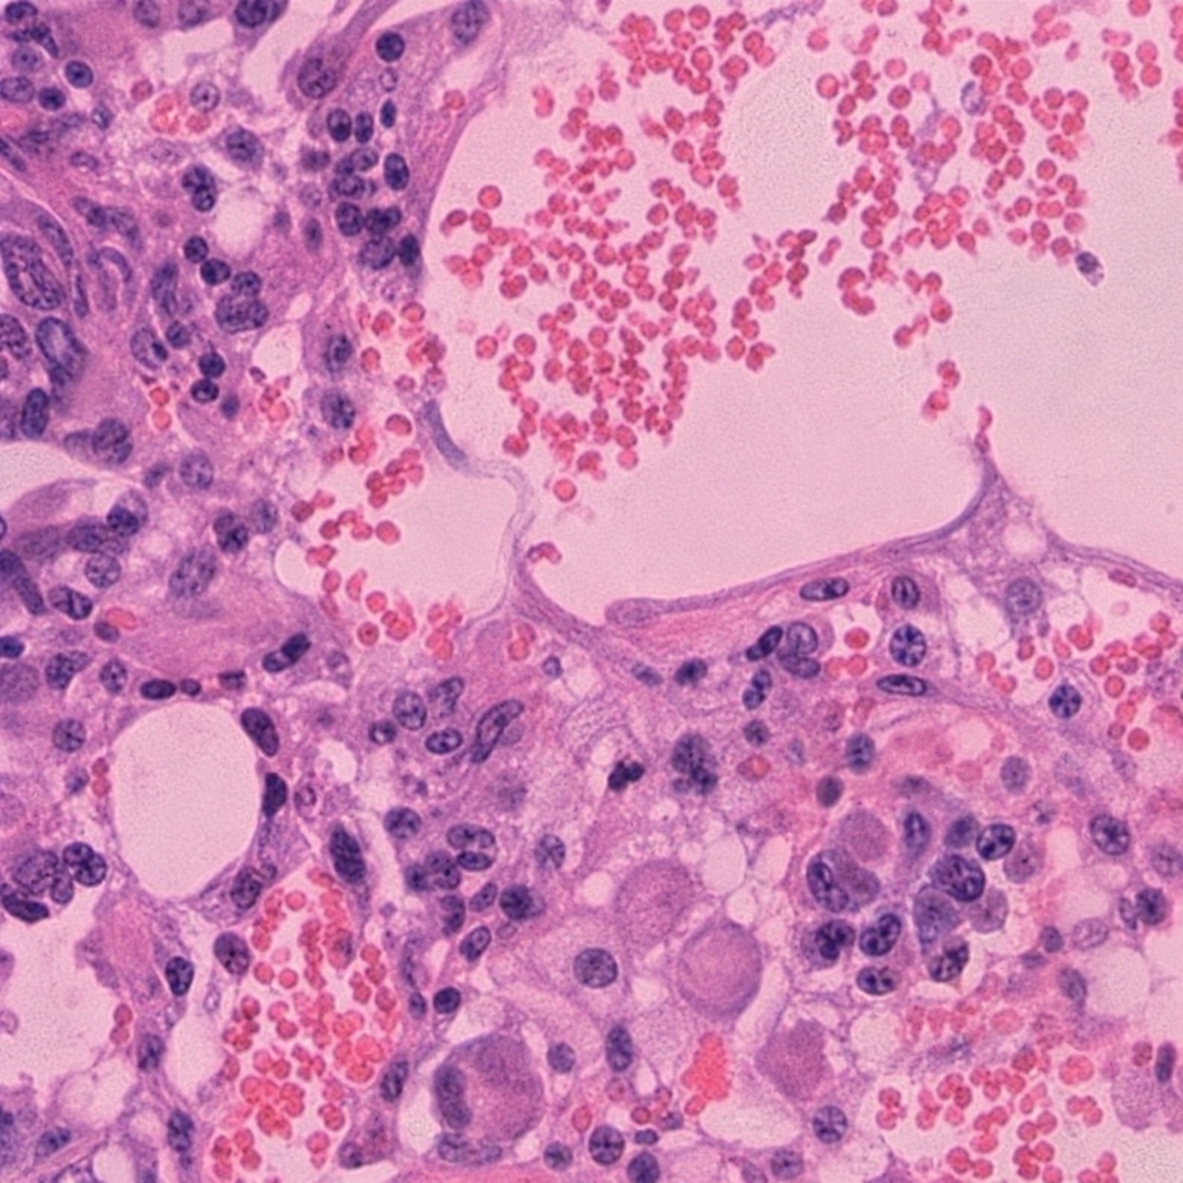
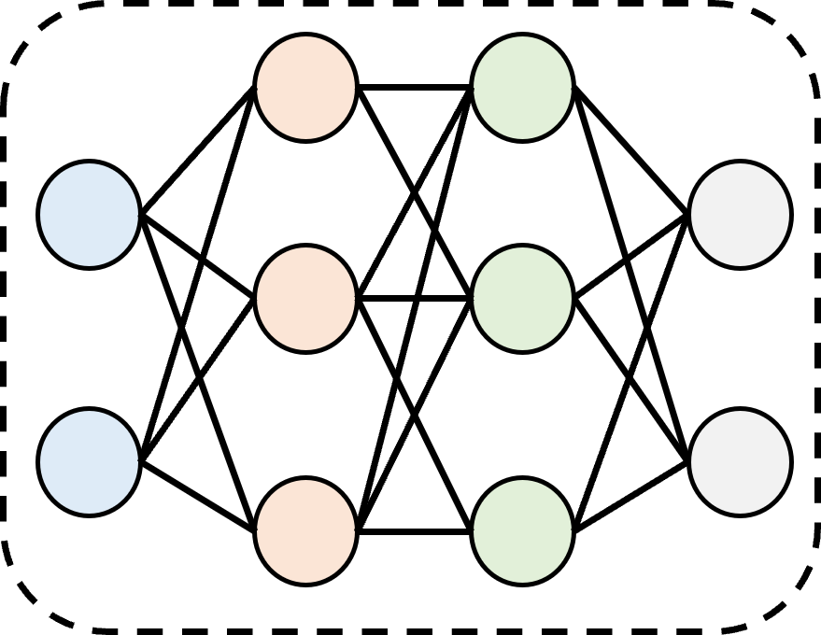

簡介
Structured Information
Description:
In the alveolar space with an isolated rounded cell cluster.
(a) 異常區域定位描述
(b) 異常區域定位及結構化資訊
01
應用
02
問題
03
方法
醫學影像異常區域定位和分析是醫療上規劃、診斷及治療是重要的一環
傳統由醫師逐一閱片並標註異常區域及分析檢視，耗時且易出錯
定位區域缺乏結構化資訊描述
研製異常區域定位及結構化分析系統
減少醫師人工檢視及後續分析所需時間成本

Slide 3
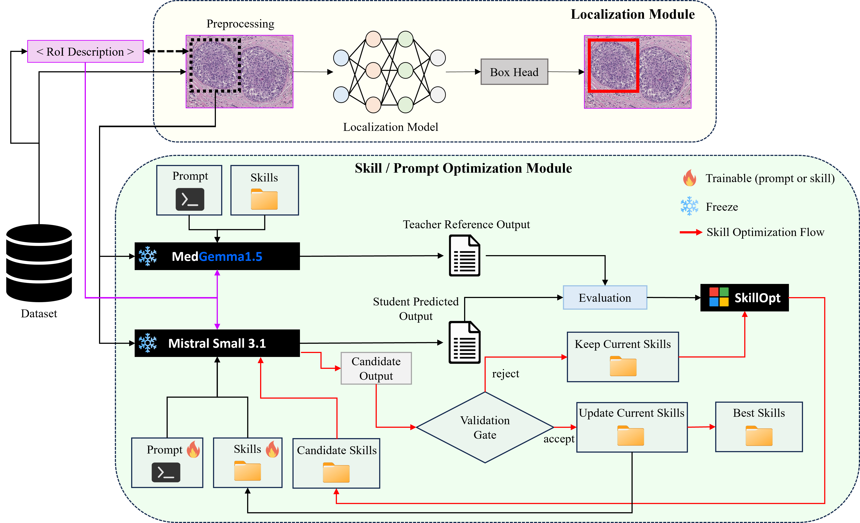
方法
Multimodal Dataset
Refpath病理醫學影像是由肺癌、乳腺癌、腎癌及淋巴結轉移癌所構成
資料集由多模態資料組成，包含圖片路徑、異常區域bbox座標及對應異常區域描述
訓練集106076筆, 驗證集13556筆, 測試集13464筆
Localization Module
使用YOLO系列模型，用於異常區域定位
Skill / Prompt Optimization Module
使用醫療特化VLM MedGemma1.5 作為 Teacher ，產生結構化輸出作為參考
評估通用VLM Mistral Small 3.1 Student Model 與 Teacher 輸出相似度
不微調模型參數，將Skill及Prompt視為可訓練外部參數進行最佳化使Teacher和Student輸出近似
Fig 1. Overview
Notes:
使用Refpath資料集, 共約13萬筆資料(該資料集所包含癌症來源主要圍繞在以下幾類：肺癌 (Lung Cancer)、乳腺癌 (Breast Cancer)、腎癌 (Renal Cell Carcinoma / RCC)、淋巴結轉移癌 (Lymph Node Metastasis)
定位模組使用yolo作為backbone
Skill最佳化模組, 主要使Mistral Small 3.1有最佳Skill去近似Teacher的結構化輸出

Slide 4
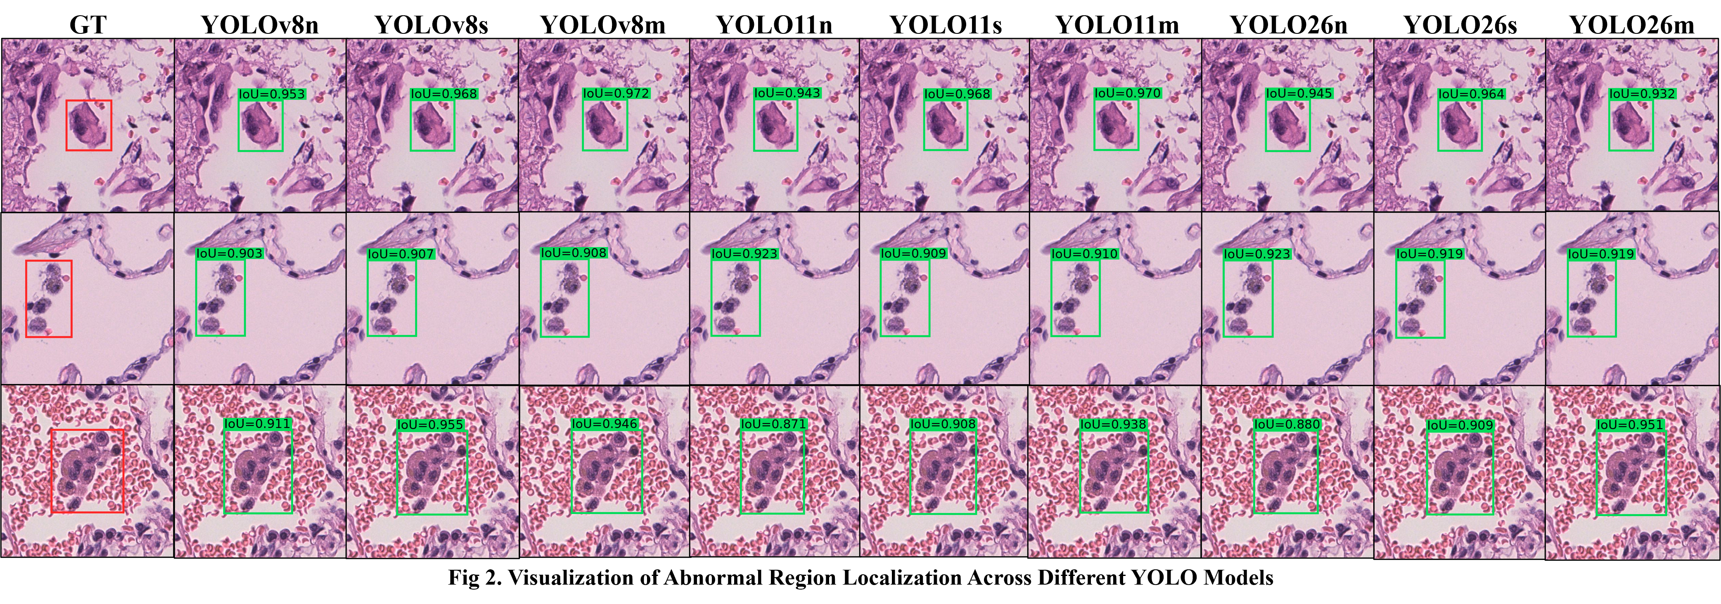
實驗
不同模型在RefPath資料集上異常區域定位的視覺化結果。訓練集106,076筆, 驗證集13,556筆, 測試集13,464筆
根據結果顯示，大部分YOLO模型都能良好地偵測並定位出異常區域

Slide 5
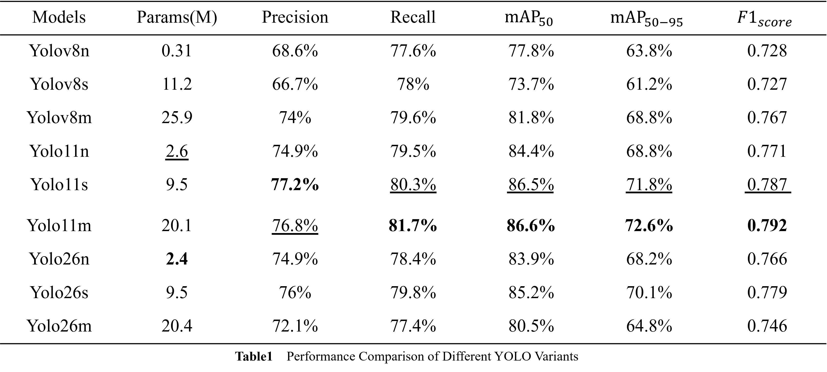
實驗
定位模組的實驗模型選擇均來自Ultralytics團隊設計Yolo backbone (相同實作和參數設定)
以Yolov8系列Model作為Baseline進行效能量測，YOLO 11m 取得大部分評比指標最佳效能，YOLO 11s 取得次要競爭力
9個模型均在Refpath病理圖文對資料集進行實驗。 訓練集106,076筆, 驗證集13,556筆, 測試集13,464筆

Slide 6
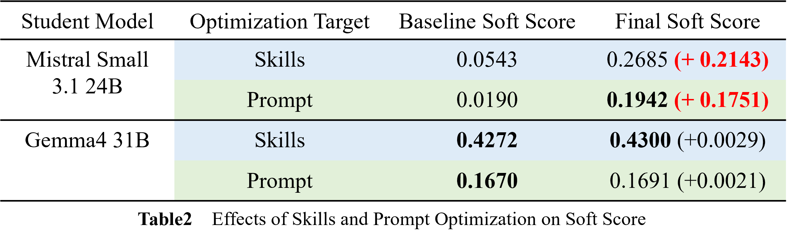
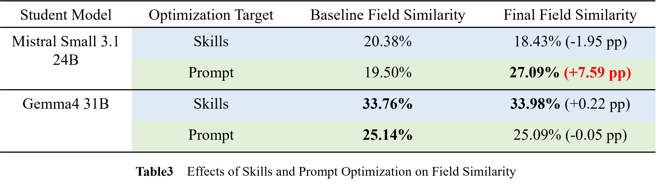
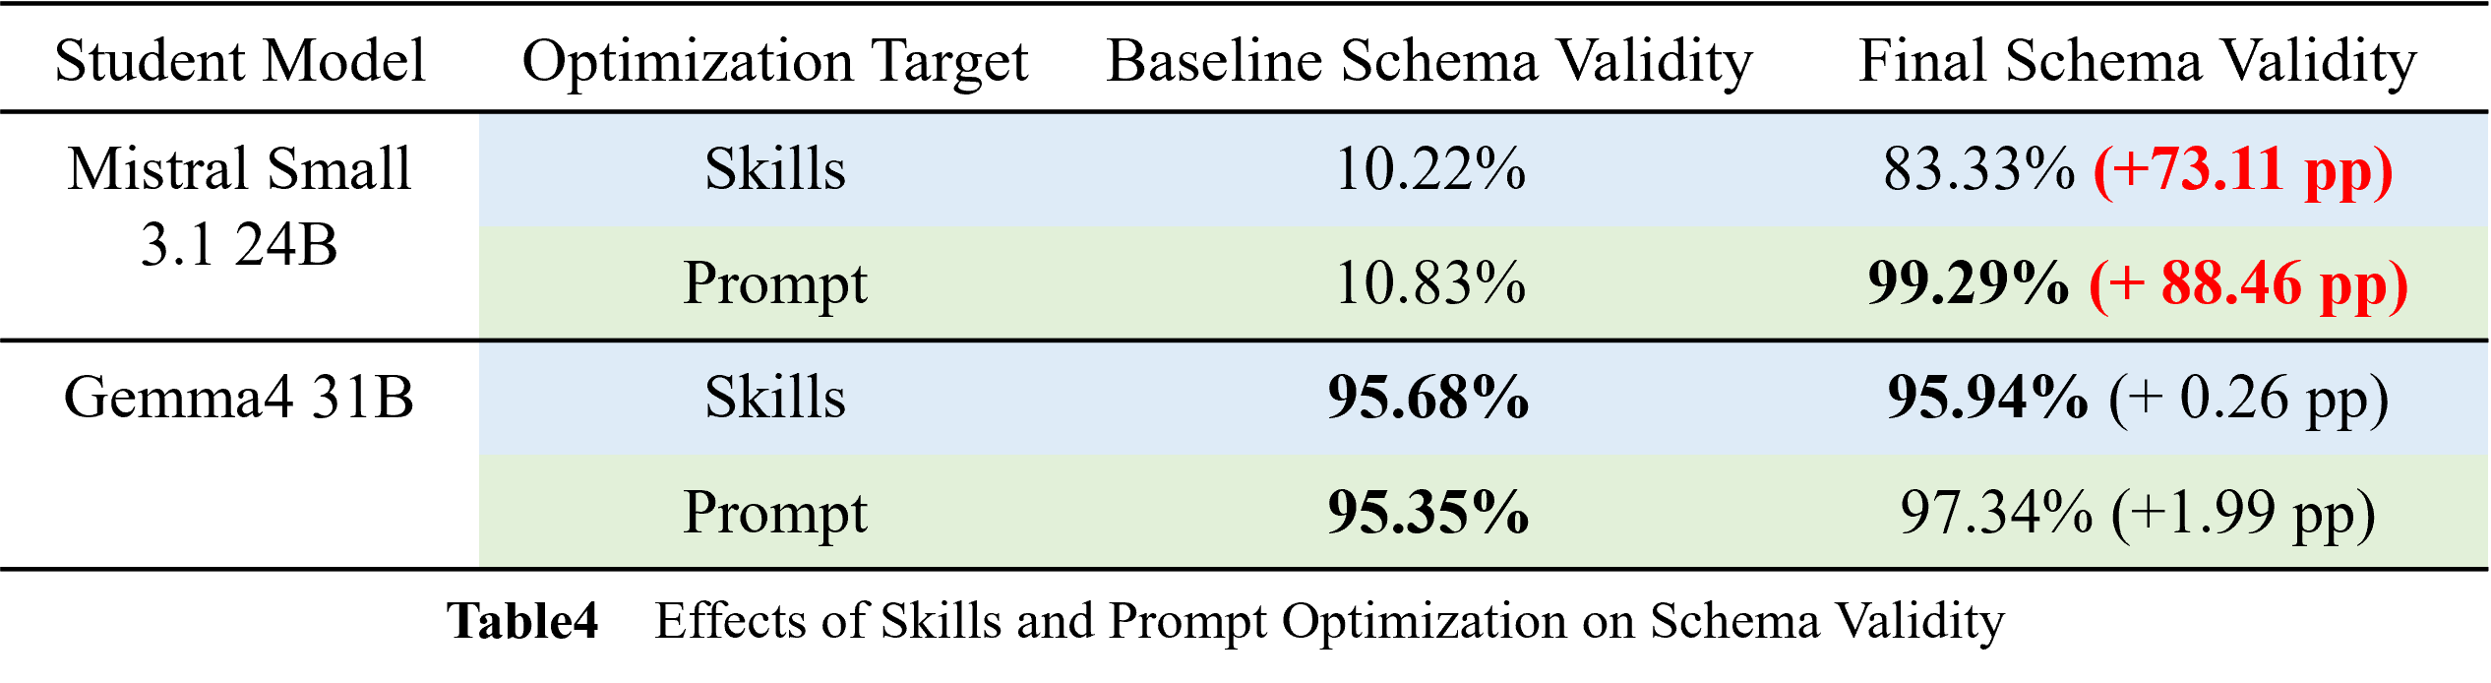
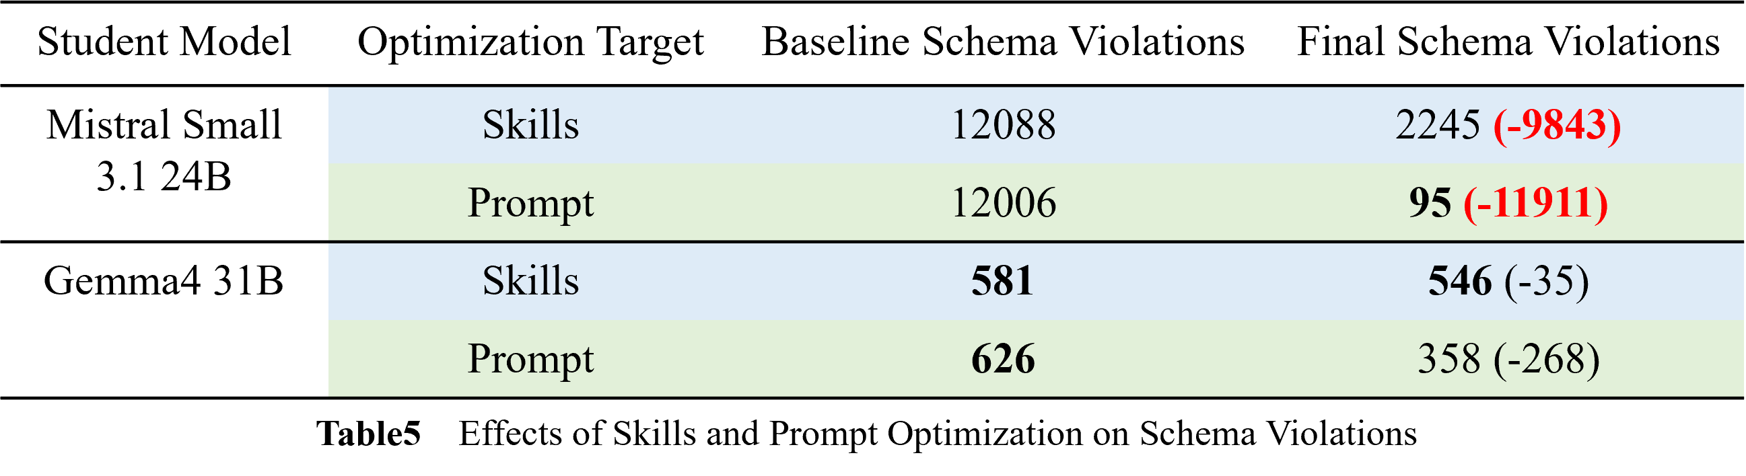
實驗
Soft Score組成: 欄位有效性 + 欄位值相似度 + 狀態準確率 + 視覺證據一致性 + 摘要相似度 + 禁止輸出項目
表3兩VLM與Teacher輸出欄位內容評估相似程度
表4判讀兩VLM輸出格式是否符合指定JSON 格式, 可看出Mistral在Prompt有顯著改善
表5 代表SkillOpt最佳化後的skill或prompt的可讓Mistral Small 3.1大幅減少違規案例
Notes:
Table 2 評估不同Student模型在訓練前後對於Soft Score進步程度
Table 3 評估不同Student模型和Teacher模型輸出在訓練前與訓練後之結構化欄位相似度
組成部分 (Component)
schema_validity 輸出是否符合 JSON 格式且通過 Schema 驗證 (成功=1.0, 失敗=0.0)
field_value_similarity 配置路徑中各個欄位值與標註的相似度（基於 Token F1）
status_accuracy 判斷狀態（如 "Positive", "Negative", "N/A"）的準確率
visible_evidence_consistency 提供的視覺證據（Supporting Visible Evidence）與標註的相似度
summary_consistency Morphological_Summary 欄位與標註的 Token F1 相似度
prohibited_output_avoidance 是否避免了禁語（如診斷名稱、良惡性判定等）（成功=1.0, 失敗=0.0）

Slide 7
限制與結論
建立異常區域定位與結構化分析框架，使後續流程效率得以改善
在不微調模型下，只對Skill及Prompt進行Optimization使Student輸出近似Teacher輸出
Mistral Small 3.1 經 Skill 與 Prompt 最佳化後，在 Soft Score 與 Schema Validity 明顯地改善
限制: Teacher、Student VLM 輸出可能有幻覺及所使用Skill皆需專業人員驗證
未來工作: 導入RAG減輕幻覺並進行專家驗證 Skill 與 VLM 輸出正確性

Slide 8
成果影片
Demo: https://youtu.be/1BliE2S8V1c

Slide 9
技術棧
分類 | 項目 | 技術 | 說明
前端 | 框架與函式庫 | Gradio | 建立操作介面，提供影像上傳、模型推論、分析結果與互動操作
 | 樣式工具 | CSS | 負責介面排版、樣式與整體視覺設計
後端 | 程式語言 | Python | 負責系統主要邏輯、資料處理、模型流程控制與服務整合
 | AI / ML Framework | PyTorch | 提供深度學習模型執行、 YOLO訓練與推論及VLM推論能力
 | AI Inference Service | vLLM、OpenAI-compatible APIs | 提供大型VLM 高效GPU推論服務，支援批次推論與 OpenAI-compatible API
 | Web API | FastAPI、Uvicorn | 使用FastAPI 建立RESTful API，用於處理模型資訊、影像分析、病例與報告管理
 | AI Models | YOLO11m、YOLO11s、Gemma4、Mistral Small 3.1 | YOLO負責異常區域定位; VLM用於ROI 影像分析與結構化報告生成
Prompt工程 | Skill / Prompt Optimization | Microsoft SkillOpt | 透過 Teacher–Student 評估與迭代方式最佳化 Skill 及 Prompt，使 Student Model 結構化輸出逐步近似 Teacher Model
基礎架構與部署 | 運算與儲存 | NCHC NANO4(NVIDIA H200) + HFS | 提供模型訓練、推論及 Skill Optimization 所需 HPC 與 GPU 運算能力，以及透過HFS進行資料處理及管理
 | 資源調度 | Slurm | 負責HPC之 GPU、CPU、記憶體及執行時間等資源配置
 | 遠端連線 | OpenSSH、SOCKS5h | 登入 HPC 並透過 Port Forwarding 存取遠端系統服務
 | 執行環境 | Python venv | 提供系統執行與 Python 套件隔離環境
 | 部署架構 | Client-Server | 透過Client-Server架構, 使客戶端達成輕量級部署, 伺服器端負責儲存模型推論記錄及提供高速運算資源進行推論服務

Slide 10
參考
[1] Y. Yang et al., “SkillOpt: Executive Strategy for Self-Evolving Agent Skills.”
[2] A. Sellergren et al., “MedGemma 1.5 Technical Report.”
[3] Y. Liang et al., “WSI-LLaVA: A Multimodal Large Language Model for Whole Slide Image.”
[4] Algomaster, “Client-Server Architecture Explained.”[Online]. Available: https://blog.algomaster.io/p/client-server-architecture-explained
[5] IPDEEP, “代理IP新手指南：什麼是SOCKS5代理？”[Online]. Available: https://www.ipdeep.com/zh-Hant/resources/socks5-proxy-guide
[6] iThome, “[Day25] Python專案－網頁開發－(4) Fast API 進階後端工程師該思考的幾件事.” [Online]. Available: https://ithelp.ithome.com.tw/articles/10366092
[7] Mistral AI, “Model Card for Mistral-Small-3.1-24B-Instruct-2503,”Hugging Face. [Online]. Available: https://huggingface.co/mistralai/Mistral-Small-3.1-24B-Instruct-2503
[8] iThome, “Mistral Small 3.1 視覺與語文理解能力領先 Google 新推的 Gemma 3.”[Online]. Available: https://www.ithome.com.tw/news/167926
[9] Vocus, “Google MedGemma 1.5：看懂 CT、聽懂醫囑的專業醫療 AI 模型.”[Online]. Available: https://vocus.cc/article/69690df3fd89780001e3e256
[10] Google, “Gemma 4 模型總覽,” Google AI for Developers. [Online]. Available: https://ai.google.dev/gemma/docs/core?hl=zh-tw
[11] NCHC, “晶創主機(Nano5) - 使用說明” [Online]. Available: https://man.twcc.ai/@AI-Pilot/manual#%E6%99%B6%E5%89%B5%E4%B8%BB%E6%A9%9FNano5---%E4%BD%BF%E7%94%A8%E8%AA%AA%E6%98%8E

Slide 11
THANK YOU !!!

